Slide 1
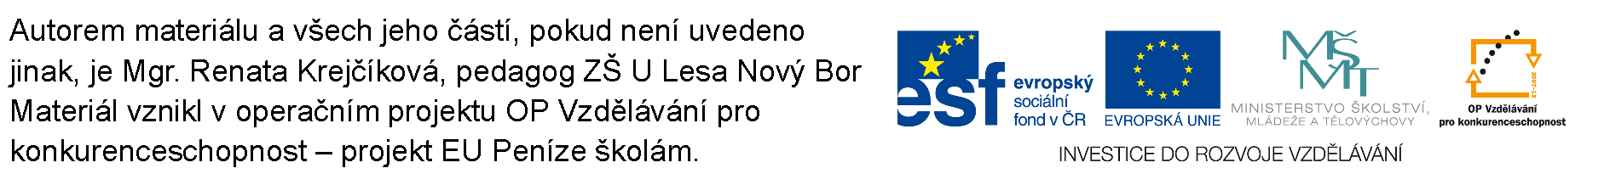
VĚTNÉ ČLENY 7 -9
PŘÍSUDEK
VY_32_INOVACE_X-C-04

Slide 2
ZÁKLADNÍ VĚTNÉ ČLENY
PŘÍSUDEK

Slide 3
PŘÍSUDEK
Značka PŘ
základní větný člen
ptáme se: co dělá podmět?
je vyjádřen
a/ slovesem v určitém tvaru (vyjadřuje osobu, číslo, čas)
b/ sponovým slovesem v určitém
tvaru (být, bývat, stát se, stávat se) a jménem (podstatným nebo přídavným)
c/ jménem

Slide 4
Druhy přísudku
ZÁKLADEM JE SLOVESO
slovesný jednoduchý (tvar jednoho slovesa)
Př. Vysmáli jsme se mu. Dům je už opraven.
slovesný složený
a/ určitý tvar fázového slovesa (začít, začínat, přestat, přestávat, zůstat, zůstávat) + infinitiv významového slovesa
Př. Přestaň se už smát. Začíná pršet.
b/ určitý tvar způsobového slovesa (moci, smět, musit, mít povinnost, chtít) + infinitiv významového slovesa
Př. Prosím, chtěl bych něco říct. Mám ještě psát úkoly. Chtěl bych ti pomoci.

Slide 5
Druhy přísudku
ZÁKLADEM JE JMÉNO
jmenný se sponou
Př. Tatínek se stal ředitelem. Petr je už zdravý.
Je po dešti.
jmenný beze spony (v příslovích, rčeních)
Př. Sliby chyby. Mluviti stříbro, mlčeti zlato. (Můžeme doplnit sponové sloveso)

Slide 6
Druhy přísudku
VYJÁDŘENÝ CITOSLOVCEM
Př. Vrabci frr na střechu. Mládenec ťuk ťuk na okénko.

Slide 7
METODICKÉ POZNÁMKY
Využití jako prezentace pro 6. nebo 7. ročník – základní větné členy
Využití jako opakování pro vyšší ročníky

